Slide 1
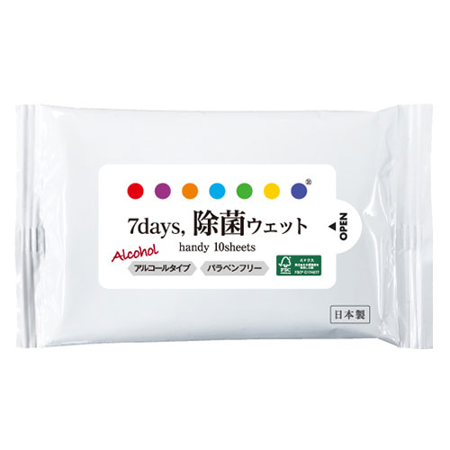
【提案書】
7days,除菌ウェット 森林認証紙 アルコール配合 ハンディ 10枚
特徴
エタノール等を配合し、除菌に優れたアルコールタイプのウェットティッシュです。原紙は、「森林認証」を得た不織布を使用しており、地球の森林を守る活動に役立てることができます。※プリントを行う場合、最小ロットは1000個からになります。システムの問題で上記の表記が「名入れ有り 200 ／ 無地 1000」となっていますが、「無地 200 ／ 名入れ有り 1000」が正しい内容になります。
※こちらの商品は、最小ロット数単位（倍数）のみの承りになります。名入れを行う場合の最小ロットは、1000個以上からお受けいたします。
納期
納期スペース
仕様
素材：水、エタノール、プロピレングリコール、塩化べンザルコニウム
サイズ：本体：約 W145×H85mm、原紙：約 W200×H150mm
生産国：日本
お見積
お見積りスペース

